Slide 1
Mapa de Servicios 2016
Grupos de Trabajo RedIRIS
Valencia 2016
15/11/2016

Slide 2
Capítulo 1 - Objetivos
Capítulo 2 - Indicadores
Capítulo 3 - Resultados
índice
<número>

Slide 3
Mapa de Servicios 2016
Capitulo Objetivos
<número>

Slide 4
Mapa de servicios 2016
Objetivos
Objetivos de la iniciativa
Ver la evolución de los servicios que se ofrecen a lo largo del tiempo
Obtener información de que servicios y que productos utilizan las instituciones para compartir información y experiencias
<número>

Slide 5
Mapa de Servicios 2016
Capitulo Indicadores
<número>

Slide 6
Mapa de servicios 2016
Indicadores
Indicadores 2016
Herramientas de clonación
Virtualización de aplicaciones
Virtualización de escritorios
Impresión
Almacenamiento masivo para usuarios
Correo electrónico
Pago de servicios
Sistemas operativos
Herramientas colaborativas
Inventario de software
Inventario de hardware
<número>

Slide 7
Mapa de Servicios 2016
Capitulo Resultados
<número>

Slide 8
Mapa de servicios 2016
Resultados
Indicadores 2016
Herramientas de clonación: 78% (85%) si usa
Virtualización de aplicaciones: 28% (39%) en producción, 22% (16%) en estudio y un 50% (41%) no
Virtualización de escritorios: 36% (37%) en producción, 17% (18%) en estudio y 45% (35%) no
Impresión: 72% (71%) si y un 28% (27%) no
Almacenamiento masivo para usuarios: 72% (77%) si y un 28% (21%) no
Correo electrónico: 53% (48%) tienen externalizado el correo, el 47% (52%) no
Pago de servicios: 24% (35%) tarjeta monedero, un 21% pasarela de pago y un 52% (44%) no ofrece
Sistemas operativos: 77% (96%) W7, 9% (15%) WXP, 15% (22%) W8 y un 41% (9%) W10
Herramientas colaborativas: 79% (68%) usa y un 21% (21%) no
Inventario de software y hardware: 67% (53%) si y un 33% (40%) no utiliza
<número>

Slide 9
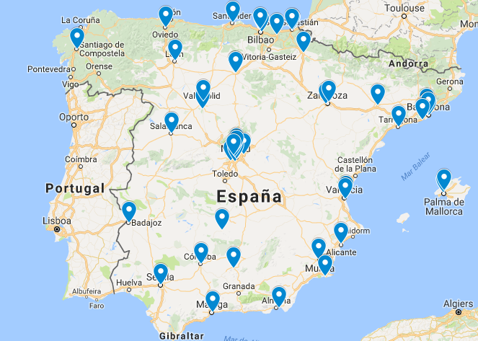
Mapa de servicios 2016
Resultados
<número>

